Slide 1
MÔN HỌC
GIÁO DỤC ĐỊA PHƯƠNG

Slide 2
CHỦ ĐỀ ĐỊA LÝ QUẬN GÒ VẤP LỊCH SỬ - TỰ NHIÊN - KINH TẾ (3 TIẾT)
Nội dung học sinh cần tìm hiểu:
- Lịch sử quận Gò Vấp qua các thời kì:
+ Thời phong kiến
+ Thời Pháp thuộc
+ Thời Việt Nam Cộng Hòa
+ Sau năm 1975
- Sưu tầm một số hình ảnh về những di tích văn hóa lịch sử ở quận Gò Vấp: chùa, đình đền, …

Slide 3
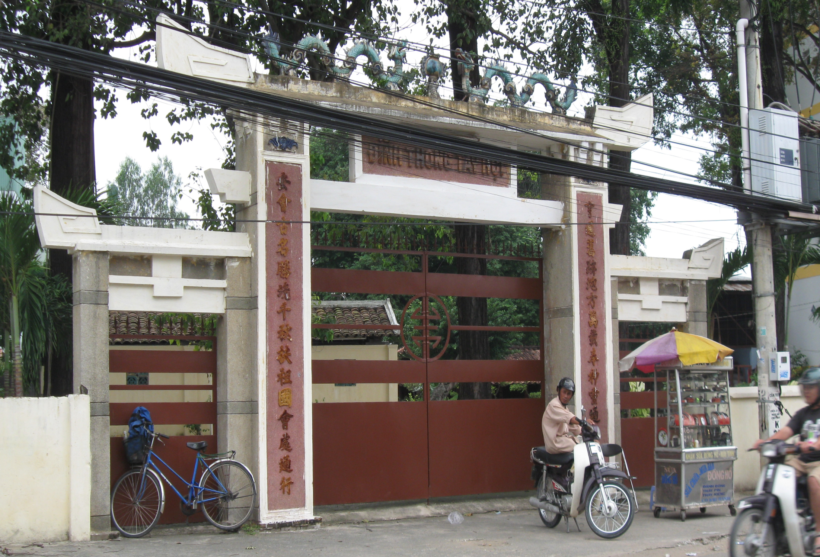
CHÚC CÁC EM HỌC TỐT

